Slide 1
Город, который построил Маршак
Литературное путешествие по произведениям писателя

Slide 2
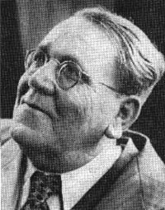
Настежь дверь. Быстрый шаг –
Появляется Маршак
В круглых роговых очках,
У него портфель в руках,
Толстый, словно бочка, -
Не замкнуть замочка.
Он поэмами набит,
Он рассказами раздут.
Сел Маршак и говорит:
- Все ребята в сборе тут?
К. Высоковский

Slide 3
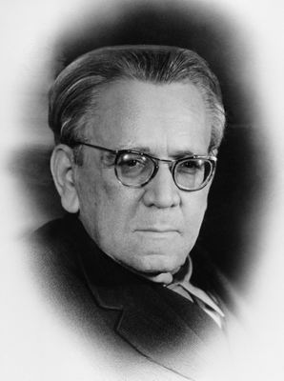
Маршак Самуил Яковлевич (1887-1964)
Родился 3 ноября 1887 г. в Воронеже
«Всё мне детство дарило,
Чем богат этот свет:
Ласку матери милой
И отцовский совет»
Писать стихи начал с 4 лет. Уже в 11 лет написал несколько длинных поэм и перевел с древнегреческого стихотворение Горация

Slide 4
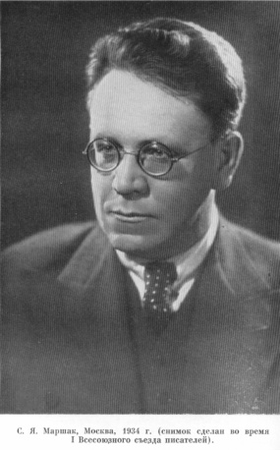
В 15 лет поступает в гимназию в г. Петербурге
В 17 лет стихи Маршака публикуются в журналах
В 1912 г. едет в Англию, где изучает искусствоведение в Лондонском университете
Изучает английскую народную поэзию, переводит песенки и баллады на русский язык
Возвратившись в Россию, принимает участие в жизни осиротевших детей, участвует в организации детских домов. Тогда же начинает писать пьесы для детских театров

Slide 5
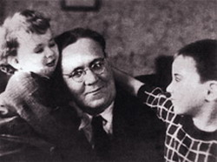
В 1923 г. пишет для детей стихи «Детки в клетке», «Пожар», «Сказка о глупом мышонке»
Во время Великой Отечественной войны пишет сатирические стихи, высмеивающие врага
Умер писатель в 77 лет, в 1964 г.
«Я мыслил, чувствовал, я жил
И всё, что мог, постиг,
И этим право заслужил
На свой бессмертный миг».

Slide 6
Детская площадка
Конкурс чтецов
«Сегодня дети Маршаку
Приносят свой привет.
Его чеканную строку
Мы знаем с детских лет»
(А. Барто)

Slide 7
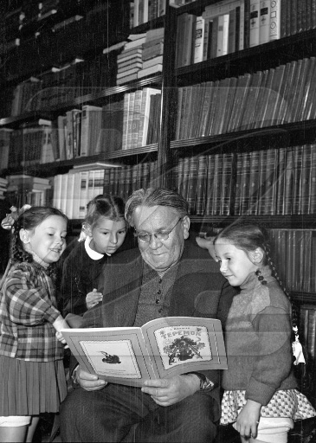
Библиотека Маршака
«Читатель мой особенного рода.
Умеет он под стол ходить пешком.
Но радостно мне знать, что я знаком
С читателем двухтысячного года»

Slide 8
Викторина «Человек рассеянный в библиотеке»
«Детки в зоопарке»
«Почтальон»
«Где тут Вова? Где Андрей?»
«Королевский завтрак»
«Рассказ об известном герое»
«Книжка про Гришку»
«Откуда стул пришёл?»
«Цветная книга»
«Семнадцать месяцев»
«Мельник, мальчик и собака»
«Дом, который построил Джон»
«Мышкин дом»

Slide 9
Доска почета и уважения
Высказывания и отзывы детей о произведениях Самуила Яковлевича Маршака

Slide 10
Детский театр
Инсценировка сказки
«Старуха, дверь закрой!»
«В сегодняшнем спектакле
Все бороды
из пакли,
А царская корона
Из лучшего картона!..
К чему нам бархат и атлас,
Светящиеся краски?
Пусть чувства светятся у нас
Во время хода сказки!»

Slide 11
Доска объявлений
Викторина «Кто дал объявление?»

Slide 12
«Пропала дочка. Приметы: усы и серые щёчки»

Slide 13
«Пропала маленькая собачонка»

Slide 14
«Разыскивается парень двадцати лет. Ходит в футболке и кепке, на груди значок ГТО»

Slide 15
«Пропали гамаши. Нашедшего прошу вернуть по адресу: улица Бассейная. Ой, нет! Рассеянная!»

Slide 16
«Пропала собака. Порода пудель»

Slide 17
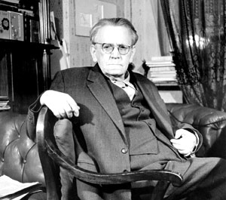
«Пусть каждый день и каждый час
Вам новое добудет,
Пусть добрым будет путь у вас
А сердце умным будет»

